Slide 1
GAULOIS ET ROMAINS,
LA CONQUETE DE LA GAULE
www.ardoise-craie.fr

Slide 2
3000 avant JC:
Invention de l’écriture
476 après JC:
Chute de l’Empire romain d’Occident
PREHISTOIRE
A N T I Q U I T E
MOYEN-AGE
www.ardoise-craie.fr

Slide 3

Qui sont les Gaulois ?
(0’ à 5’15 et 8’55 à 10’12 et 13’05 à 14’45)
www.ardoise-craie.fr

Slide 4
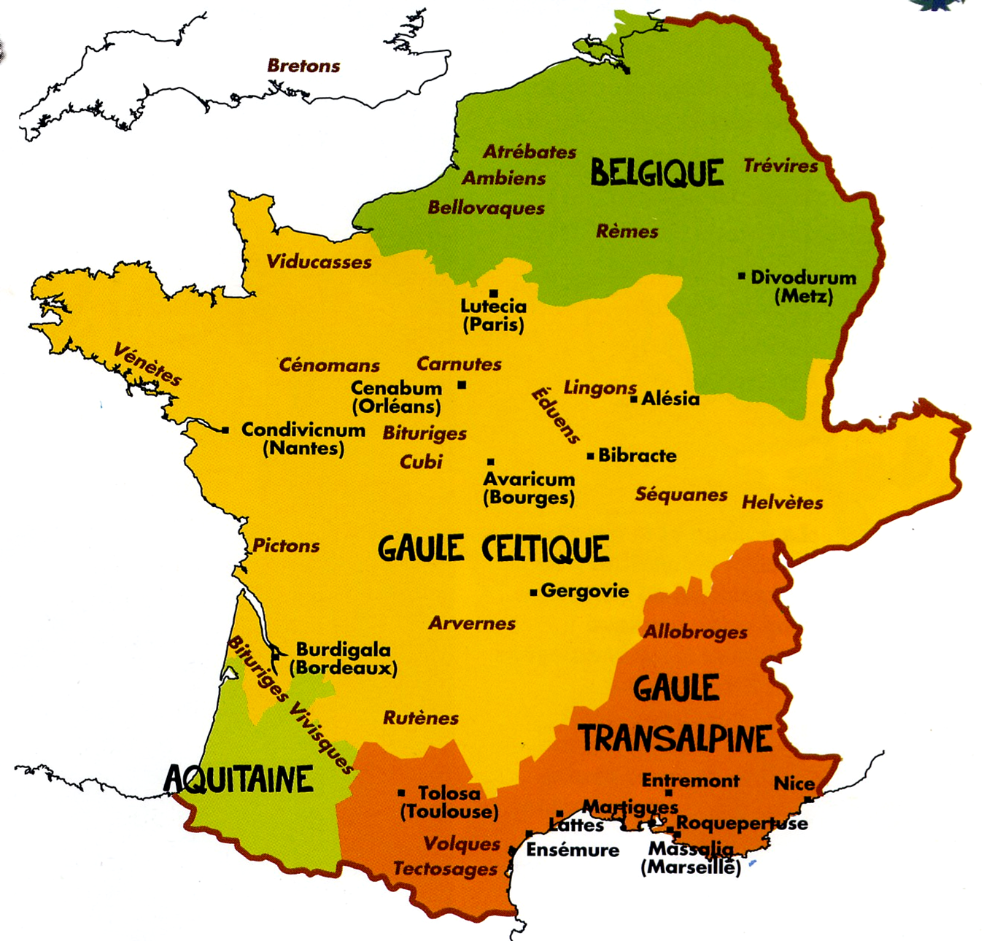
www.ardoise-craie.fr

Slide 5
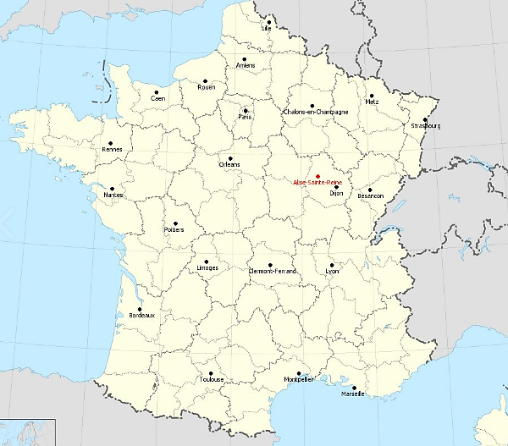
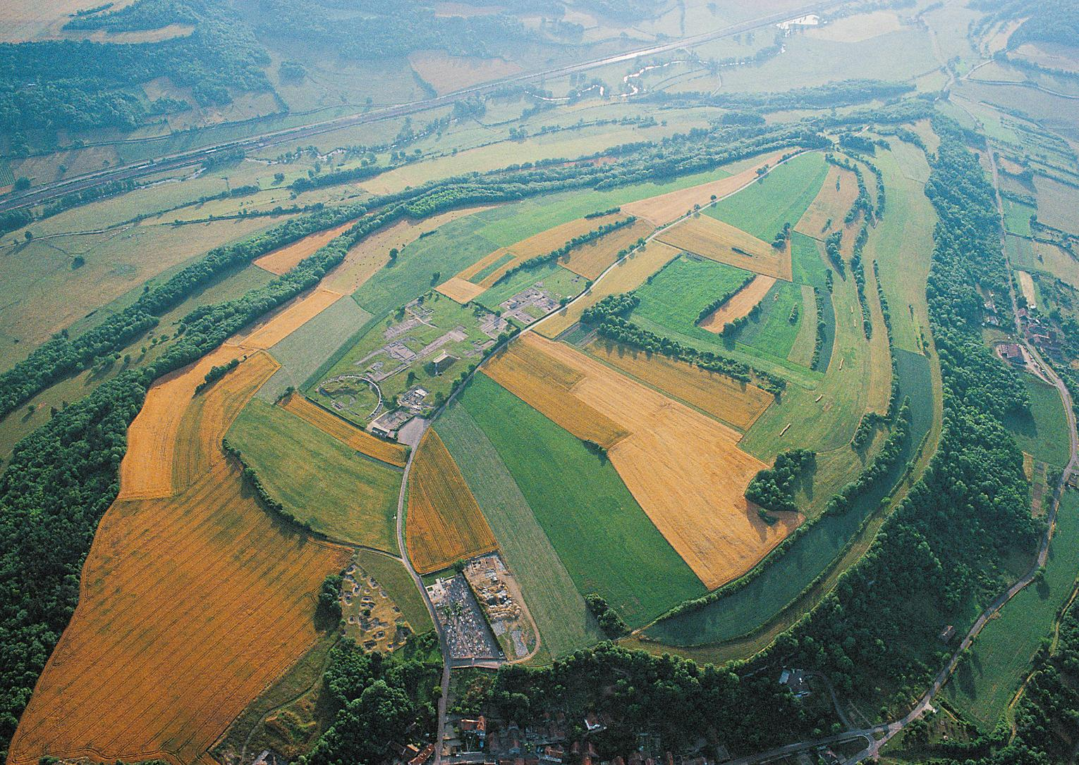
Qu’est-ce qu’un oppidum ?
Un oppidum = des oppida
www.ardoise-craie.fr
Oppidum d’Alésia

Slide 6
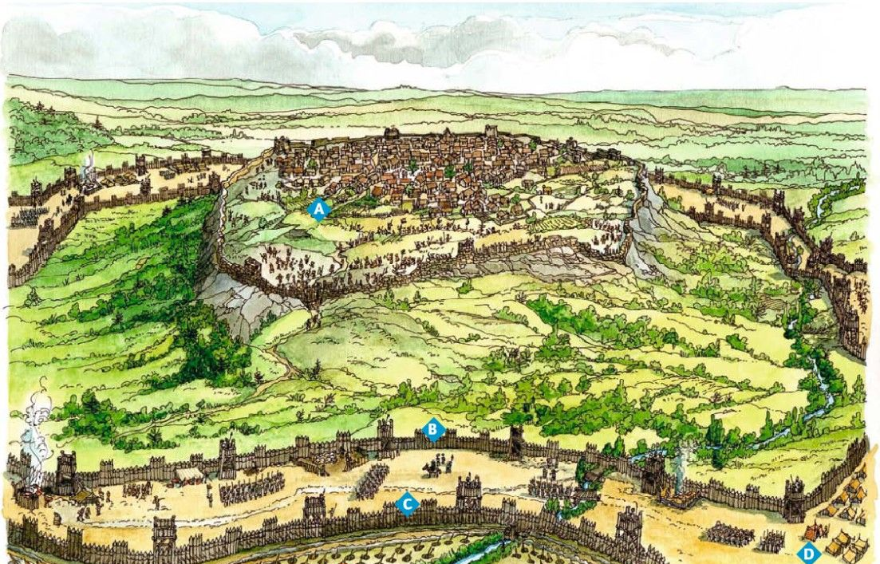
Dessin de reconstitution du siège d’Alésia
A = Alésia (fortifications gauloises)
B = fortifications romaines (se protéger des assauts gaulois et empêcher les Gaulois de sortir de l’oppidum).
C = fortifications romaines (se protéger des renforts gaulois venus de l’extérieur)
D = camp romain
www.ardoise-craie.fr

Slide 7
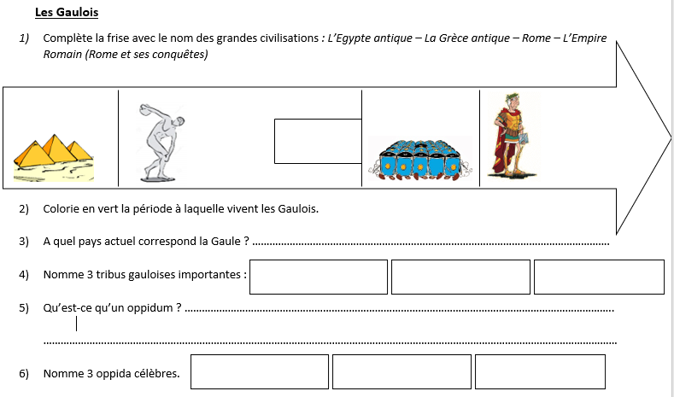
www.ardoise-craie.fr

Slide 8
2c
H2
Séquence 2: Gaulois et Romains, la conquête romaine de la Gaule
Séance 1 : Gaulois et Romains
Les Gaulois
Les Gaulois vivent en tribus sur un territoire qui correspond à la France, la Belgique et la Suisse actuelles.
On compte plus de 200 tribus: les Arvernes en Auvergne, les Eduens en Bourgogne, les Parisii dans l’actuelle région parisienne, les Helvètes en Suisse.
Les Gaulois vivent dans des villages fortifiés appelés des oppida.
(un oppidum = des oppida)
www.ardoise-craie.fr

Slide 9
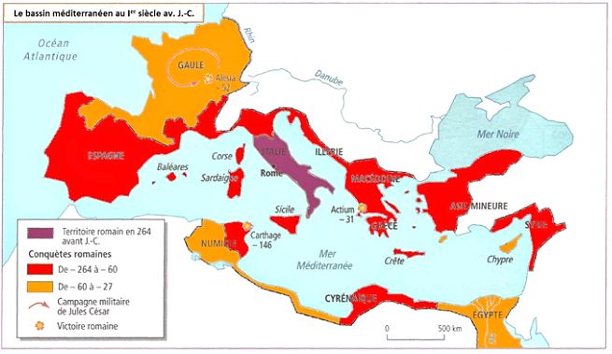
Les conquêtes romaines
GAULE
ESPAGNE
ITALIE
ASIE
MINEURE
SYRIE
www.ardoise-craie.fr

Slide 10
De 19’12 à 25’45
www.ardoise-craie.fr

Slide 11
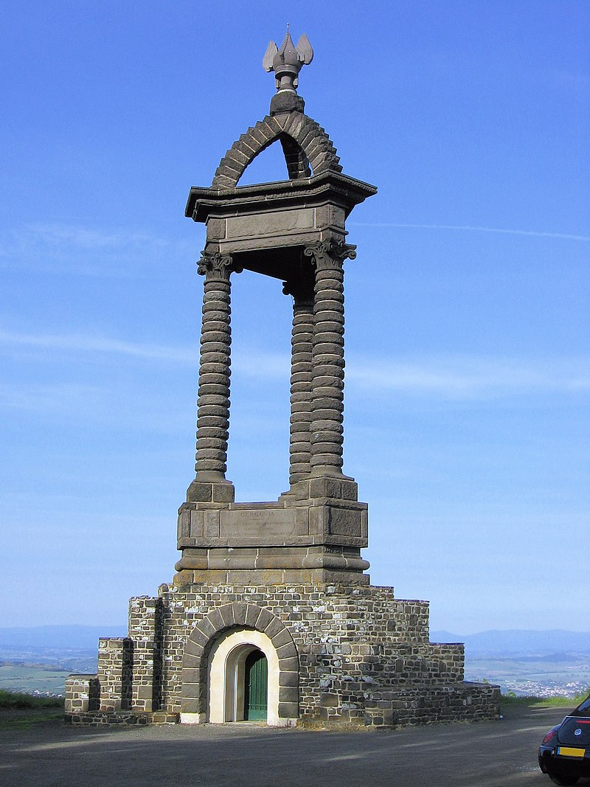
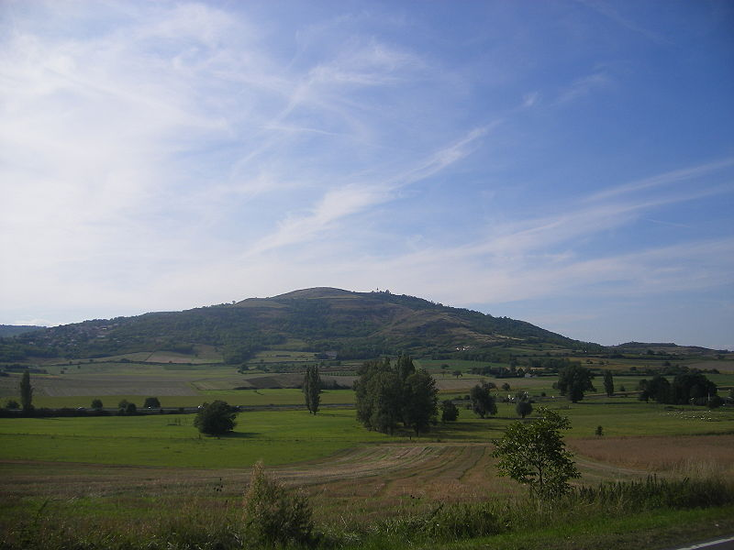
Monument commémoratif de la bataille de Gergovie.
(Plateau de Gergovie, Puy-de-Dôme)
www.ardoise-craie.fr

Slide 12
Vidéo: la bataille d’Alésia
www.ardoise-craie.fr

Slide 13
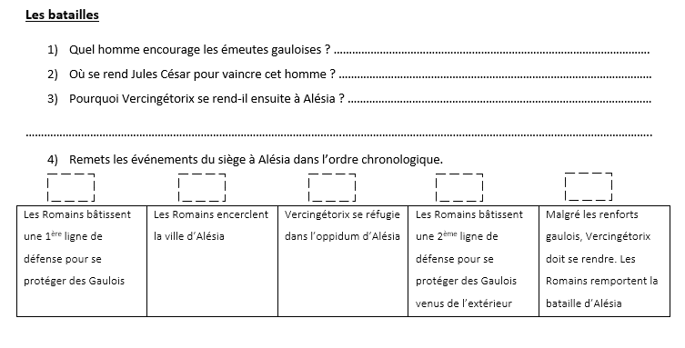
www.ardoise-craie.fr

Slide 14
3000 avant JC:
Invention de l’écriture
52 av. JC:
Bataille de Gergovie
Bataille d’Alésia
476 après JC:
Chute de l’Empire romain d’Occident
An 1: Naissance
De Jésus Christ
A N T I Q U I T E
Romanisation de la Gaule
www.ardoise-craie.fr

Slide 15
…………………………………………………………………………………………………………………………………………………………………………………………………………
…………………………………………………………………………………………………………………………………………………………………………………………………………
…………………………………………………………………………………………………………………………………………………………………………………………………………
An 1: Naissance
de Jésus Christ
……………………………………………………………
……………………………………………………………
www.ardoise-craie.fr

Slide 16
H2
B) Les Romains
Jules César, général romain, se lance à la conquête de la Gaule car il souhaite asseoir son pouvoir à Rome.
Les Gaulois, menés par Vercingétorix, gagnent la bataille de Gergovie en 52 avant JC. Les troupes de César fuient vers le Nord.
Vercingétorix les poursuit jusqu’à Alésia. Mais il doit se retrancher dans l’oppidum d’Alésia.
Les Romains remportent la bataille d’Alésia en 52 avant JC.
www.ardoise-craie.fr

Slide 17
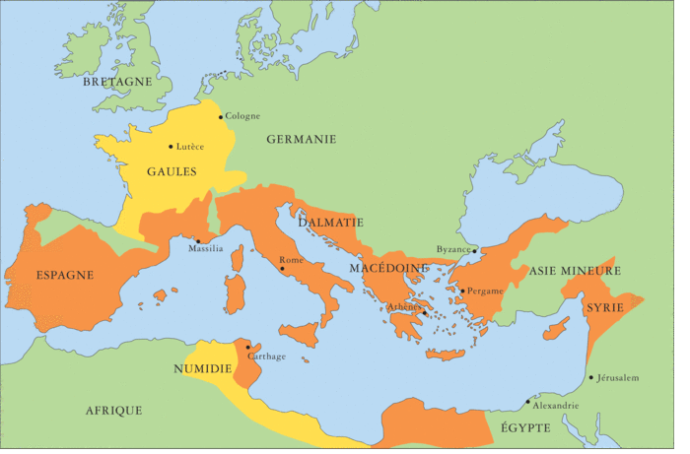
DOC A : Carte de Rome et ses territoires en 53 avant JC
PROVINCE | PAYS ACTUEL
Bataille d’Alésia
Provinces romaines (territoires soumis à l’autorité de Rome)
www.ardoise-craie.fr

Slide 18
DOC B
Au Ier siècle avant Jésus Christ, les tribus gauloises se sentent menacées par les Romains. Elles ne sont pas unies sous le commandement d’un même chef. Un chef gaulois, Vercingétorix, leur propose d’unir leur force pour combattre les Romains.
« Par tous les moyens, on devrait viser à ce but : interdire aux Romains le fourrage et les approvisionnements. Quand on joue son existence, les biens de fortune deviennent négligeables, il faut brûler les villages et les fermes, il faut brûler les villes afin qu’elles n’offrent pas aux Romains l’occasion de se procurer des vivres. »
Paroles de Vercingétorix, rapportées par Jules César
3) Quelle technique Vercingétorix utilise-t-il pour freiner les Romains dans leurs conquêtes ?
………………………………………………………………………………………………………………………………………………………………….
………………………………………………………………………………………………………………………………………………………………….
4) En quoi cela consiste-t-il ?
………………………………………………………………………………………………………………………………………………………………….
………………………………………………………………………………………………………………………………………………………………….
www.ardoise-craie.fr

Slide 19
DOC C
Alésia, quelques mois après la bataille de Gergovie.
« Ayant perdu beaucoup de guerriers, les Gaulois débattent de ce qu’il leur reste à faire. Vercingétorix convoque l’assemblée et dit qu’il n’a pas fait cette guerre pour son propre intérêt mais pour défendre la liberté de tous ; il déclare que, puisqu’ils sont vaincus, il offre sa vie aux Gaulois qui, pour apaiser les Romains, peuvent le tuer ou le livrer comme prisonnier. On envoie une délégation à César. Ce dernier ordonne qu’on lui apporte les armes et qu’on lui amène les chefs. Assis devant son armée, il reçoit les généraux ennemis. On lui livre Vercingétorix, on jette les armes à ses pieds.
Paroles de Vercingétorix, rapportées par Jules César, Ier siècle avant JC
5) Selon César, pourquoi Vercingétorix a-t-il lutter contre les Romains ?
6) De quelle bataille César parle-t-il dans cet extrait ?
7) A quelle date a-t-elle eu lieu ?
8) Que va-t-il advenir de la Gaule à partir de cette date ?.
www.ardoise-craie.fr

Slide 20
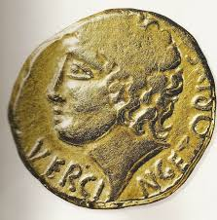
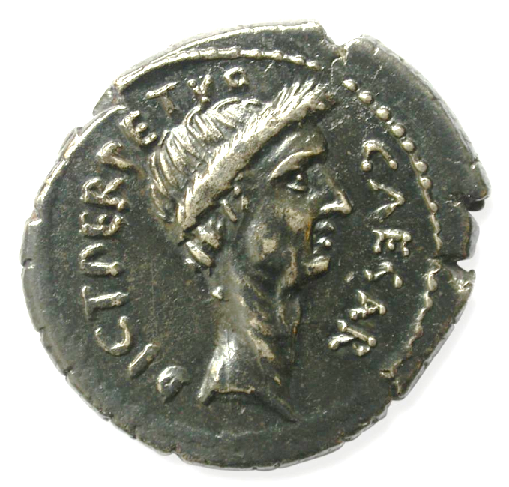
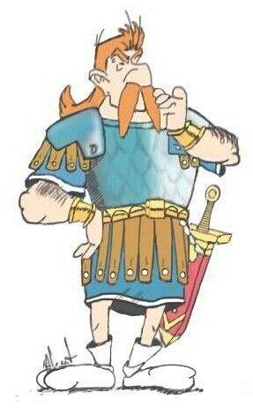
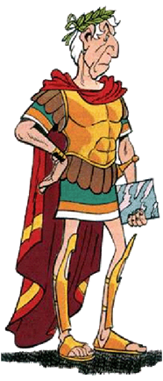
www.ardoise-craie.fr

Slide 21
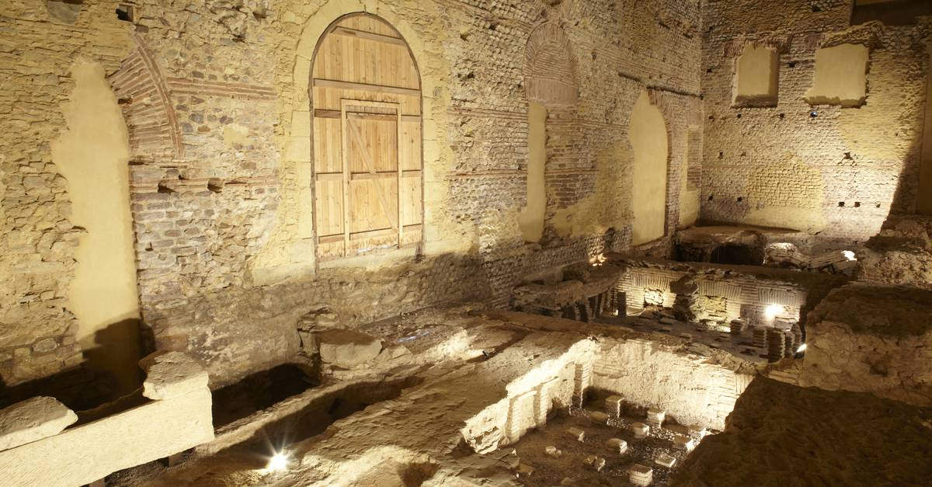
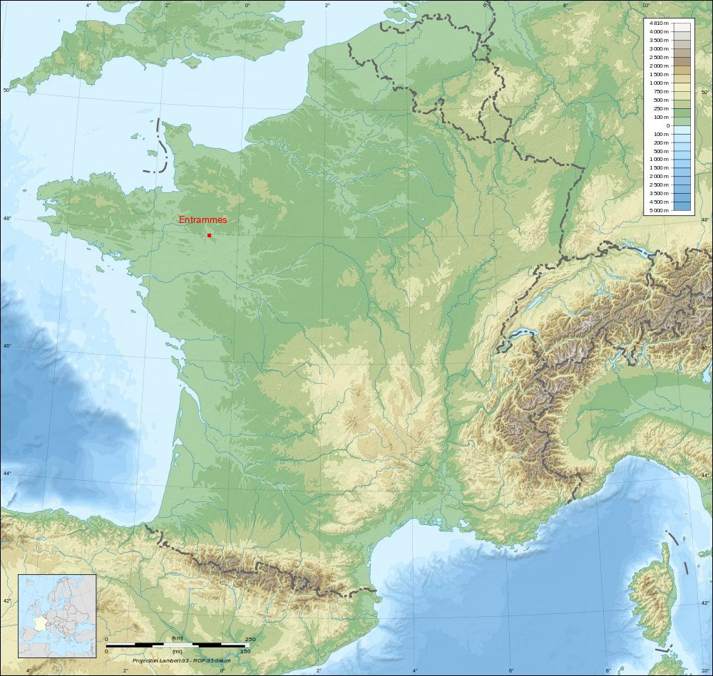
Thermes gallo-romains d’Entrammes
www.ardoise-craie.fr

Slide 22
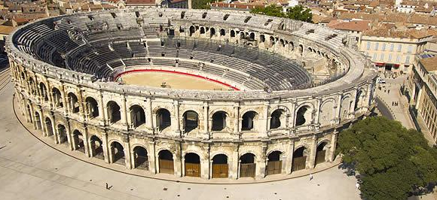
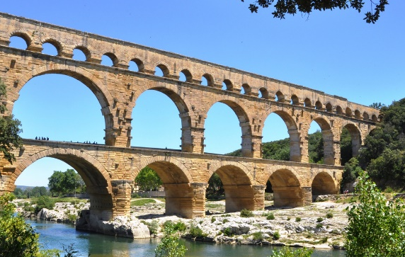
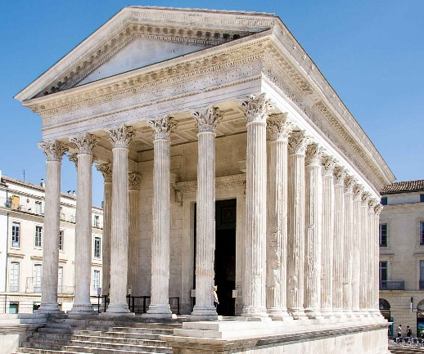
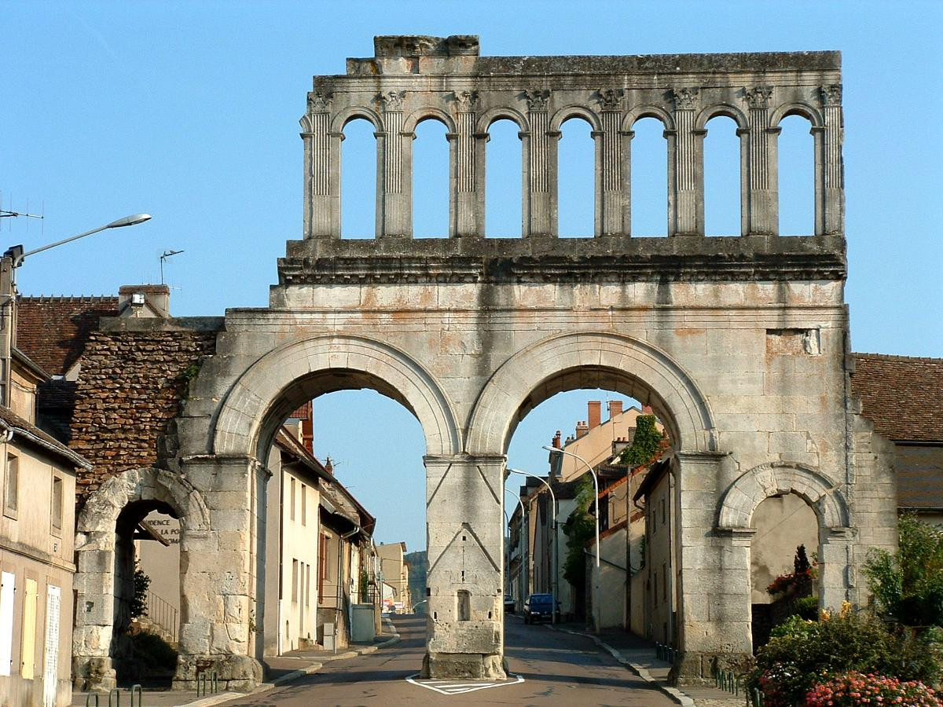
Qu’est-ce que c’est ? Où se trouve-t-il ?
Le pont du Gard
Les arènes de Nîmes
La maison carrée de Nîmes
La porte romaine d’Arroux
à Autun
www.ardoise-craie.fr

Slide 23
Nîmes
Autun
construite par l’Empereur romain Auguste
(Augustudunum)
www.ardoise-craie.fr

Slide 24
Séance 2 : La romanisation de la Gaule
A partir de 52 avant JC (victoire des Romains à Alésia), commence la romanisation de la Gaule.
Les Gaulois vont peu à peu vivre à la romaine : ils apprennent à parler latin, adoptent la monnaie romaine, construisent des bâtiments sur le modèle romain (thermes, temples, arènes…).
La romanisation s’est faite sur 4 siècles environ (du II ème siècle avant JC au II ème siècle après JC).
www.ardoise-craie.fr

Slide 25
Exposés par 2 : sujets au choix
Le pont du Gard
Les arènes de Nîmes
La maison carrée de Nîmes
La porte romaine d’Arroux
à Autun
www.ardoise-craie.fr

Slide 26
Séance 3 : Les vestiges gallo-romains en France
Voir tableau
www.ardoise-craie.fr

